Slide 1
三栏布局

Slide 2

学习目标
掌握三栏固定宽度、可变宽度布局的实现。

Slide 3

任务目标
将“两栏布局”案例修改为“三栏布局”。
实现三栏固定宽度布局

Slide 4
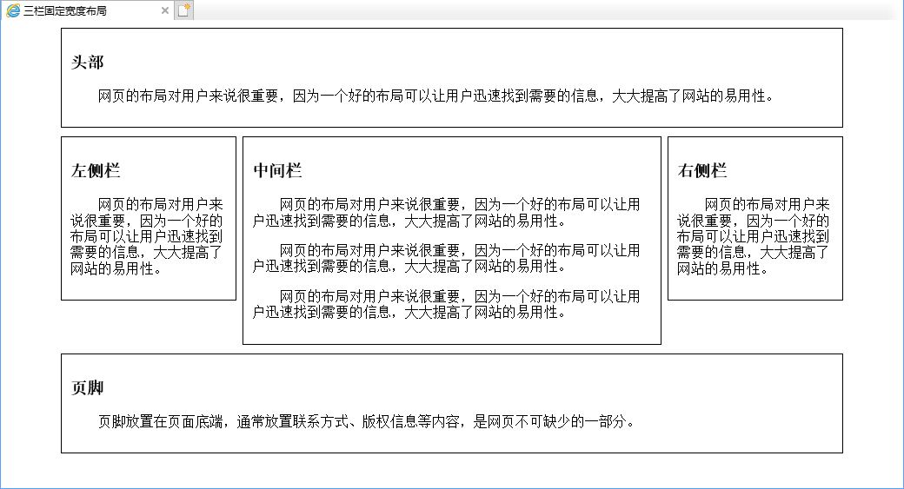
相关知识
三栏固定宽度布局
  如图所示，网页整体宽度900px，其中左侧栏宽度保持180px，右侧栏宽度180px，中间栏占据剩余宽度。

Slide 5
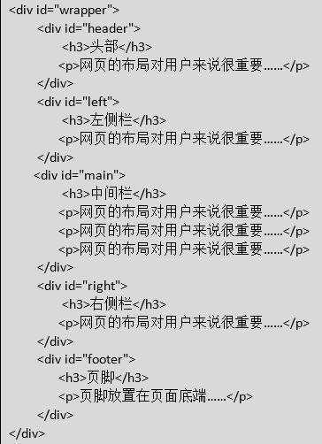
相关知识
三栏固定宽度布局

Slide 6
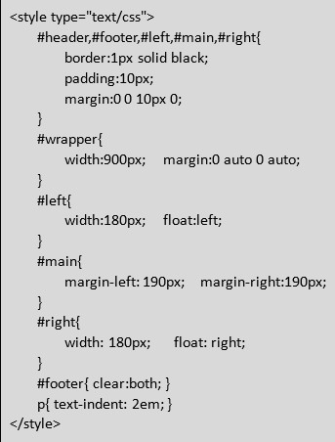
相关知识
三栏固定宽度布局

Slide 7
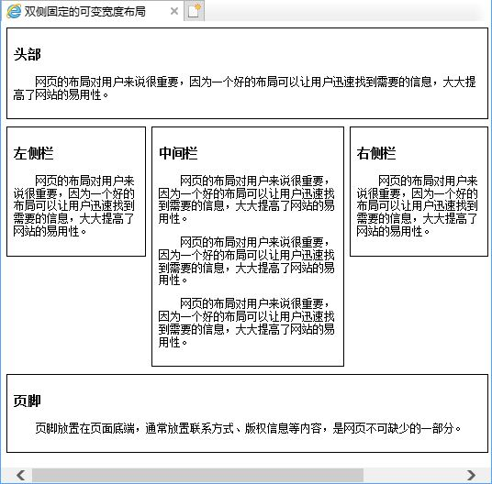
相关知识
三栏可变宽度布局
  网页整体宽度在700~900px之间，其中左侧栏宽度保持180px，右侧栏宽度保持180px，中间栏随着浏览器实际宽度自适应调整。

Slide 8
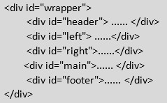
相关知识
三栏可变宽度布局

Slide 9
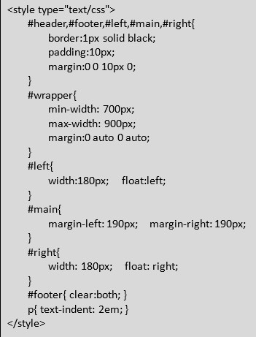
相关知识
三栏可变宽度布局

Slide 10
相关知识
子元素选择器
  子元素选择器只能选择父元素的第一级子元素。它与后代选择器不同的地方就在于，它只能选中父元素下的第一级子元素，而后代选择器能够选中父元素下的所有后代元素。其语法格式如下：
  父元素 > 子元素 { property1:value1; ……}

Slide 11
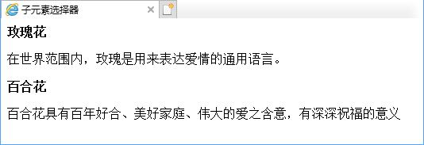
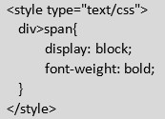
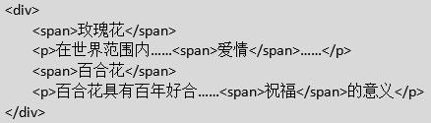
相关知识
子元素选择器
  例如要选中<div>下的第一级<span>并将其设计为粗体，标签及样式如下：

Slide 12

相关知识
overflow属性
  overflow用于定义溢出元素内容区的内容会如何处理。该属性常用的属性值及其含义如下表：

Slide 13
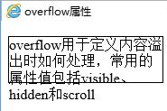
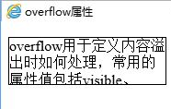
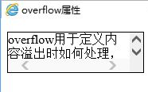
相关知识
overflow属性
  限定了<p>元素的宽和高，当文字内容溢出时分别设置visible、hidden、scroll可以看到不同的预览效果。
visible效果
hidden效果
scroll效果

Slide 14
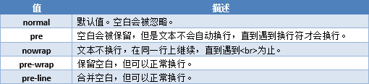
相关知识
white-space属性
  white-space用于定义如何处理元素内的空白。该属性常用的属性值及其含义如下表：

Slide 15

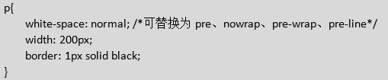
相关知识
white-space属性
  <p>元素内有一段使用空格输入的空白，white-space的不同属性值可以看到不同的预览效果。

Slide 16
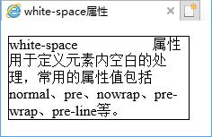

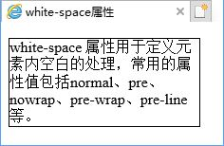
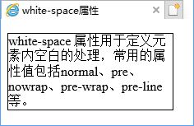

相关知识
white-space属性
  <p>元素内有一段使用空格输入的空白，white-space的不同属性值可以看到不同的预览效果。
pre-wrap效果
pre效果
pre-line效果
nowrap效果
normal效果

Slide 17

相关知识
text-overflow属性
  text-overflow属性是CSS3新增加的样式，定义当文本溢出包含它的元素时，以什么方式处理。该属性常用的属性值及其含义如下表：

Slide 18



相关知识
text-overflow属性
  对<p>元素定义了不能换行、内容溢出时隐藏的样式来配合实现文本溢出时的处理，text-overflow的不同属性值可以看到不同的预览效果。
clip效果
ellipsis效果
string效果

Slide 19
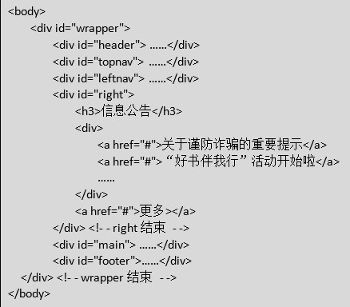
任务实施
修改网页的HTML标签结构
  在左边栏后面、中间栏前面插入右侧栏的标签

Slide 20
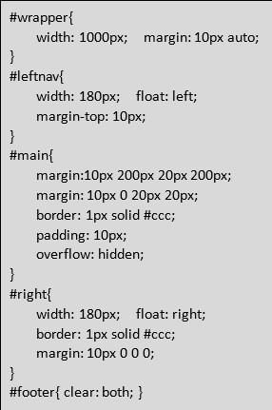
任务实施
修改网页的CSS样式
  1）三栏固定宽度布局
  调整最外层div的宽度为1000px；然后，设置<div id=“leftnav”>向左浮动、<div id=“right”>向右浮动，<div id=“main”>左右外边距预留出足够空间。

Slide 21
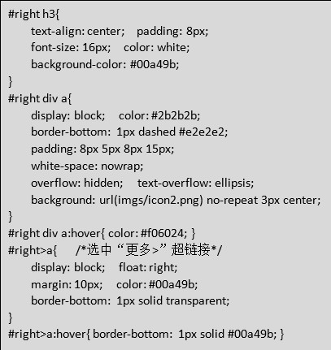
任务实施
修改网页的CSS样式
  2）右侧栏样式
  通过white-space、overflow和text-overflow三个属性的组合来实现一行超链接文字溢出时显示省略号的效果。

Slide 22
小 结
div划分网页区域，float实现三栏布局，注意标签顺序和浮动方向。
使用margin-left、margin-right实现中间栏宽度自适应。

Slide 23

课后作业
本例中，可否将第三栏和中间栏的标签顺序调换？
将本例“三栏固定宽度布局”改为“两侧固定、中间可变宽度的布局”。

